Slide 1
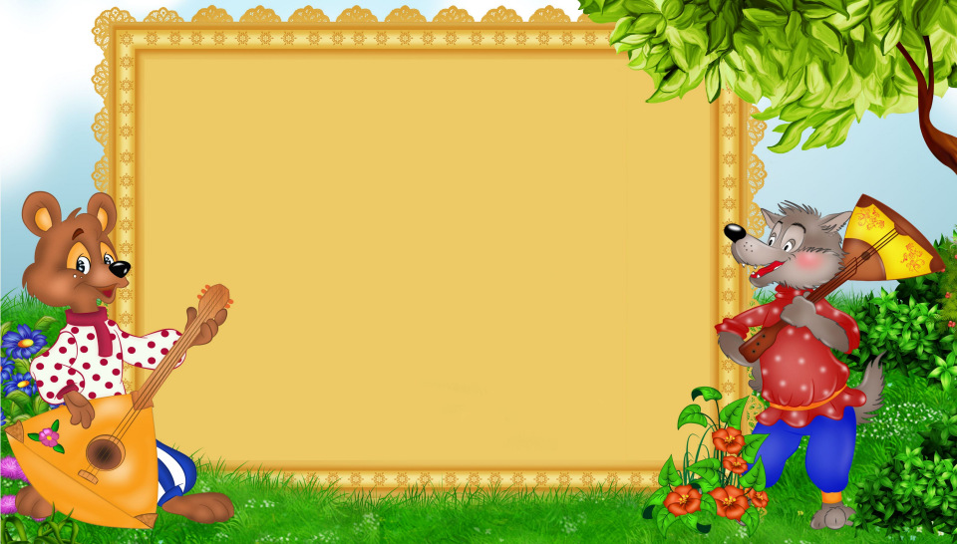
Оценка качества
детей старшего дошкольного возраста
по проекту «Мы - артисты»
2018 – 2019уч.г.
Программа «Театр – творчество – дети»
Н.Ф.Сорокина
Воспитатель:
Максимова Алевтина Георгиевна
высшая квалификационная категория,
Музыкальный руководитель
Будина Елена Васильевна
первая квалификационная категория.
Notes:
Воспитатель
Максимова Алевтина Георгиевна
высшая квалификационная категория

Slide 2
Цель:
Развитие творческих способностей детей через театрализованную деятельность.
Задачи воспитателя:
Образовательная область «Художественно – эстетическое развитие»
- Развивать артистичность, способность к перевоплощению.
-Формировать навыки совместного творчества в процессе подготовки к спектаклю.
- Продолжать развивать интерес к театрально- игровой деятельности.
- Стимулировать желание искать выразительные средства создания игрового образа персонажа, пользуясь для этого движением, мимикой, жестом, выразительной интонацией.
- Побуждать детей импровизировать на тему знакомых сказок.
- Поддерживать желание детей активно участвовать в праздниках, развлечениях, используя умение и навыки, приобретённые в НОД и в самостоятельной деятельности.
Продолжать развивать интерес детей к художественной и познавательной литературе.

Slide 3
Музыкальное воспитание.
Продолжать развивать интерес к музыке, музыкальную отзывчивость на нее.
Способствовать дальнейшему развитию музыкальных способностей детей.
Развивать творческую активность.

Slide 4
Образовательная область «Речевое развитие»
- Учить придумывать сказки и обыгрывать их.
- Продолжать обогащать и активизировать словарь детей.
- Продолжать учить детей пользоваться связной и косвенной речью в инсценировках сказок.
- Развивать диалогическую и монологическую формы речи.
Совершенствовать умение связно и выразительно пересказывать сказки, рассказы, рассказывание сказки от лица героя.
Образовательная область «Познавательное развитие»
- Расширять представления детей об окружающей действительности; - Уточнять представления детей о предметах, игрушках, декорациях окружающих их.

Slide 5
Образовательная область «Социально – коммуникативное развитие».
- Закреплять правила безопасного использования атрибутов и декораций.
- Воспитание ценностного отношения к собственному труду, труду других людей и его результатам.
Образовательная область «Физическое развитие».
- Сохранение и укрепление физического и психического здоровья детей

Slide 6
Задачи совместной деятельности педагогов, родителей и детей:
- Развитие компетентности родителей в области театрального искусства.
- Знакомство родителей с имеющимся опытом по театрализованной деятельности в детском саду.
- Информирование друг друга о возможностях детского сада и семьи в решении поставленных задач по театрализованной деятельности.
- Создание условий для совместной театрализованной деятельности детей и взрослых (постановка совместных спектаклей с участием детей и родителей, организация выступлений детей старшей группы перед младшими)

Slide 7
Уровни развития театральных способностей у детей шестого года жизни.
Первый уровень (низкий - 1)
У ребенка неустойчивый, ситуативный интерес и желание участвовать в театрализованной деятельности. Эмоциональный отклик на произведения незначительный. Ребенок затрудняется в воспроизведении театральных движений, часто допускает ошибки в ответах, не умеет действовать с куклами. Узнает и называет распространенные виды театра, вычленяя некоторые их особенности. Познавательное отношение к видам театра неустойчивое. Словарь беден, при ответах использует простые короткие предложения.
Второй уровень (средний - 2)
Интерес к театрализованной деятельности неустойчив. Участвует ребенок в театрализованной деятельности по инициативе педагога. Эмоциональные реакции не всегда соответствуют настроению и теме произведения. Ребенок часто отвлекается. В движениях копирует других детей, не проявляет фантазию. Затрудняется ответить на вопросы, не в полной мере владеет системными знаниями о видах театра. Отвечает на вопросы после повторного объяснения или с подсказкой педагога.
Третий уровень (высокий - 3)
Ребенок вслушивается в музыку, характеризующую героя сказки, запоминает и узнает знакомые произведения. Проявляет эмоциональную отзывчивость, появляются первоначальные суждения и эмоциональные отклики на характер и настроение персонажа, активен в театрализованной деятельности, владеет знанием большинства видов театра.
Результаты по группе
1 – низкий уровень;
2 – средний уровень; 3 – высокий уровень.

Slide 8
Результат:
(пение, танец)
Notes:
Общий процент – 55.6%

Slide 9
Notes:
Общий процент – 55.6%

Slide 10
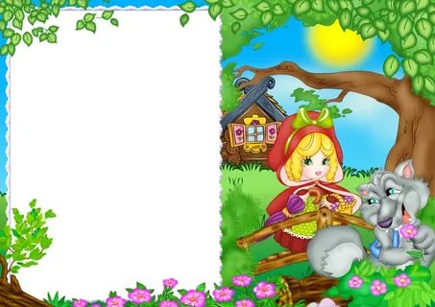
Результат:
Эмоционально-отзывчивый
• Умеют действовать согласованно, включаясь в действие одновременно или последовательно.
• Умеют снимать напряжение с отдельных групп мышц.
• Запоминают заданные позы, танцевальные позиции.
• Запоминают и описывают внешний вид любого ребенка.
• Знают 5—8 артикуляционных упражнений.
• Пропевают музыкальную фразу не прерывая дыхания
Овладевший средствами общения
• Умеют произносить скороговорки в разных темпах, шепотом.
• Умеют произносить и пропевать одну и ту же фразу с разными интонациями.
• Умеют выразительно прочитать диалогический стихотворный текст, правильно и четко произнося слова с нужными интонациями.
Выразительное исполнение сольной песни.
• Умеют составлять предложения с заданными словами.
• Умеют сочинять этюды по сказкам;
• Умеют строить простейший диалог.

Slide 11
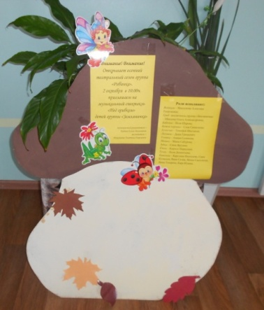
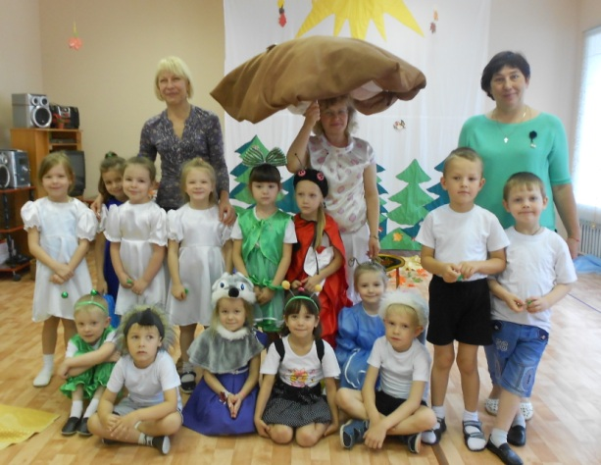
Приложение
Октябрь
Музыкальная сказка «Под грибком»
(на празднике – «Осени», «День пожилого человека»)

Slide 12
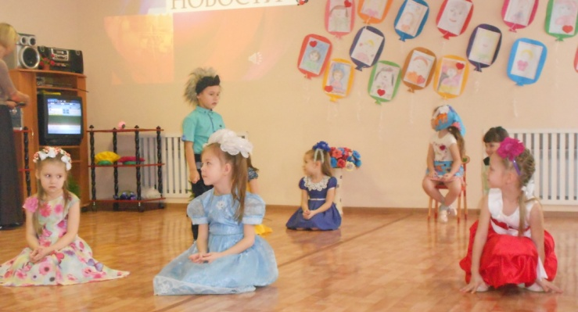
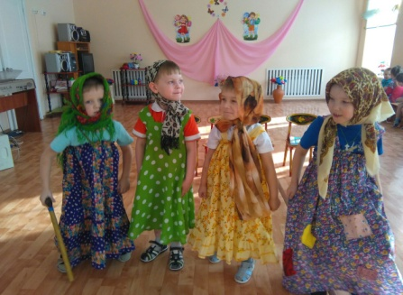
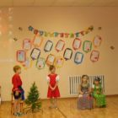
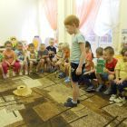
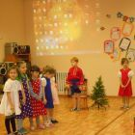
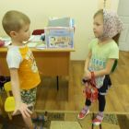
11.2018г. сценка «Маму поздравляем» на празднике «День Матери
29.11.18. педагогами группы «Рябинка» была проведена родительская встреча: «Доброту воспитывать нужно с детства»,
Дети порадовали своих родителей, как настоящие актеры, представив мини сценку «Бабушкина сказка».
10.12.2018
В рамках месячника по произведениям писателя – юбиляра Николая Носова, инсценировка детьми произведений «Живая шляпа», «Заплатка»

Slide 13
11.2018г. сценка «Маму поздравляем» на празднике «День Матери
29.11.18. педагогами группы «Рябинка» была проведена родительская встреча: «Доброту воспитывать нужно с детства»,
Дети порадовали своих родителей, как настоящие актеры, представив мини сценку «Бабушкина сказка».

Slide 14
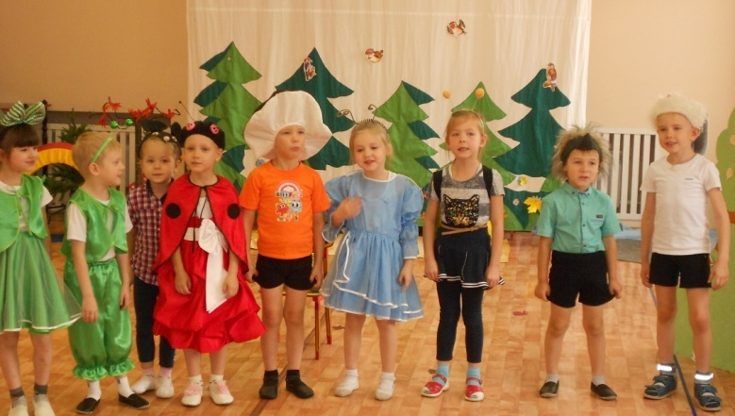
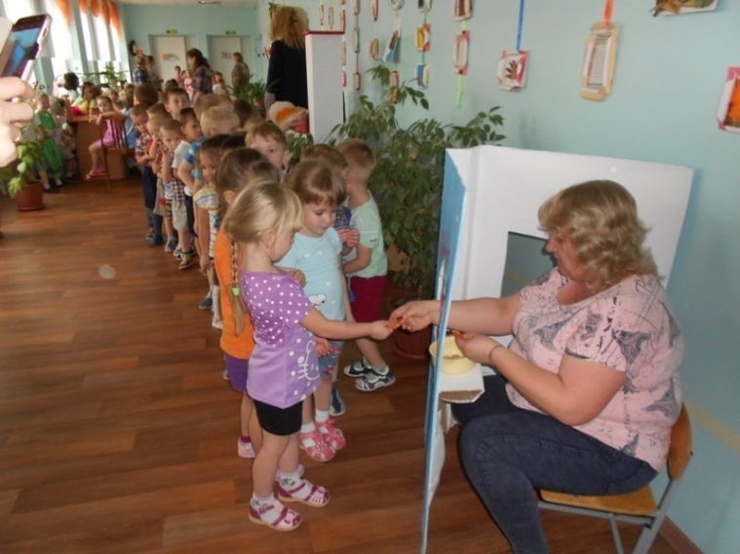
Игра – драматизация по сказке «Под Грибком»
детям групп ДОУ

Slide 15
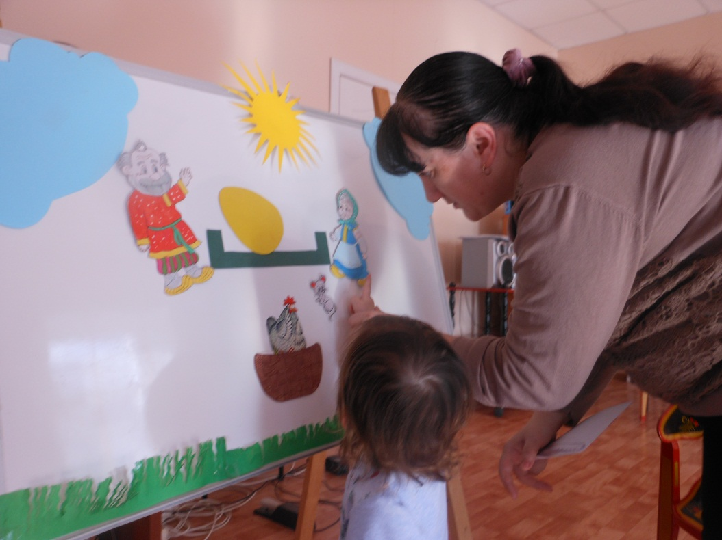
30.01.19г. игра – драматизация по сказке «Теремок» детям неохваченным ДОУ.
13.03.2019г. «Вместе интересно» встреча с детьми неохваченными ДОУ.
Музыкальная сказка «Курочка Ряба»

Slide 16
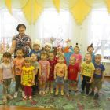
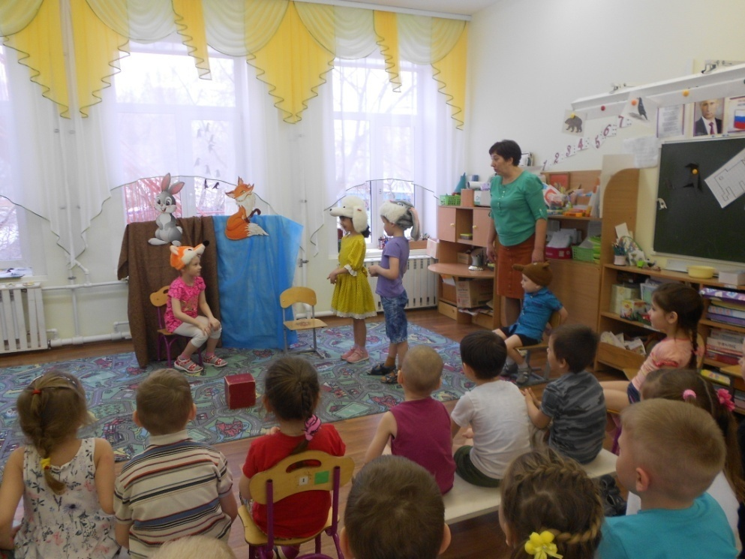
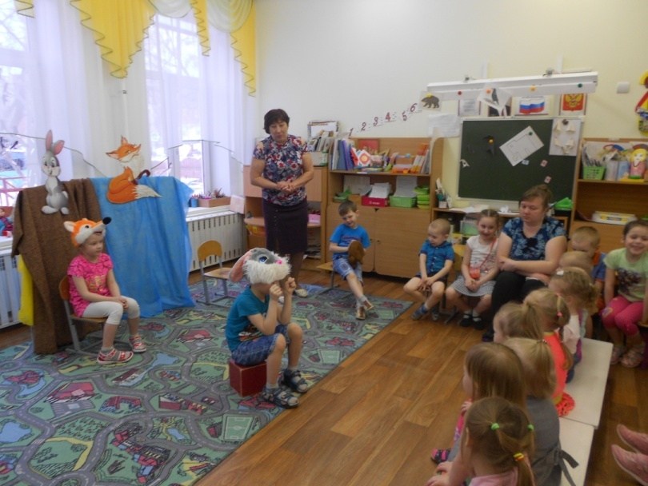
25 - 26 .03.19г. Театральная неделя игра – драматизация по сказке «Заюшкина избушка» (детям групп – «Земляничка», «Машенька», «Сказка»).

Slide 17
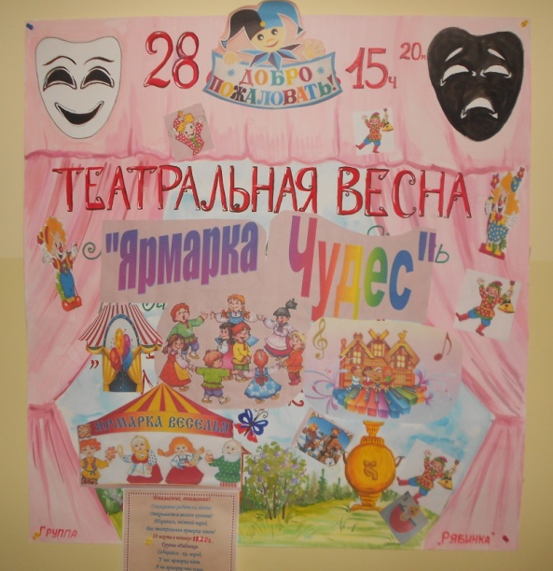
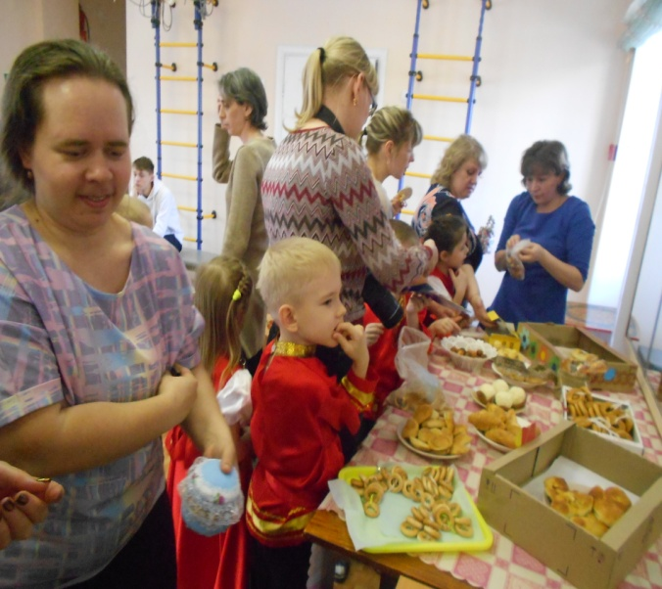
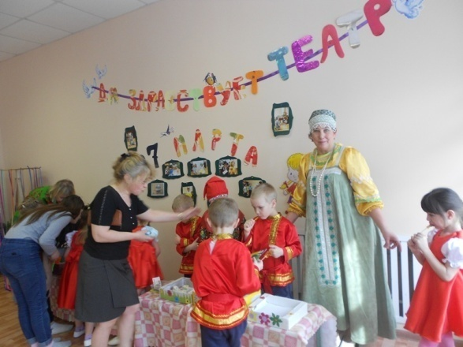
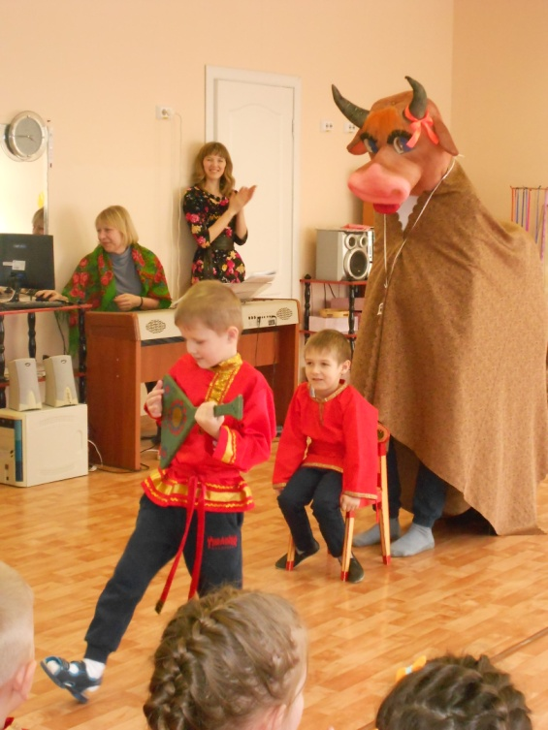
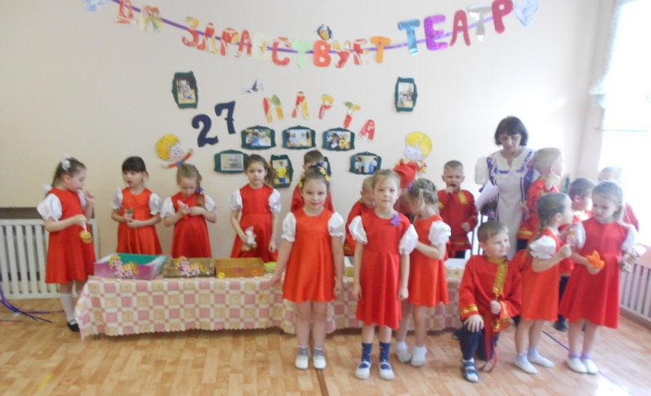
2
28.03.19г.
праздник «День Театра» -
«Ярмарка - Чудес».

Slide 18
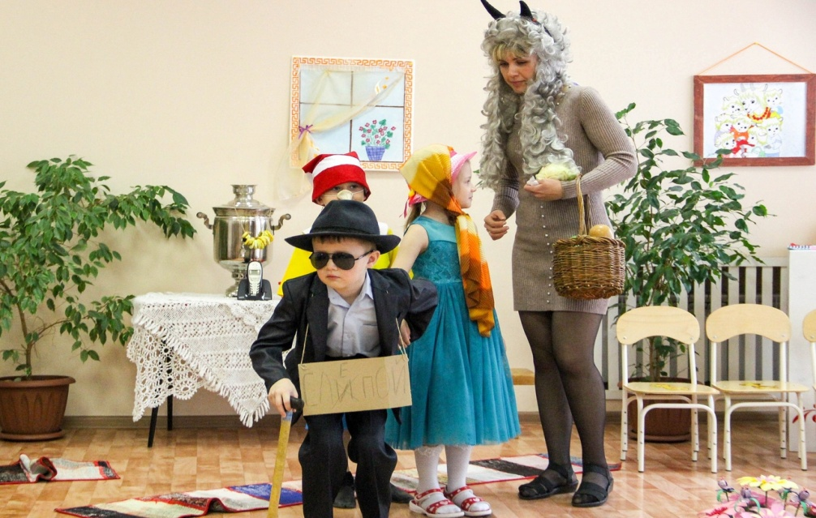
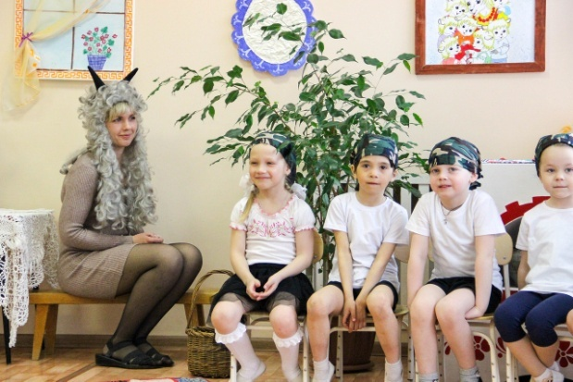
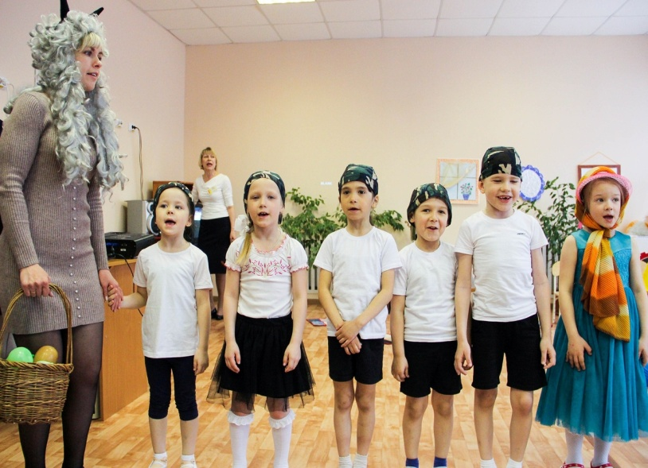
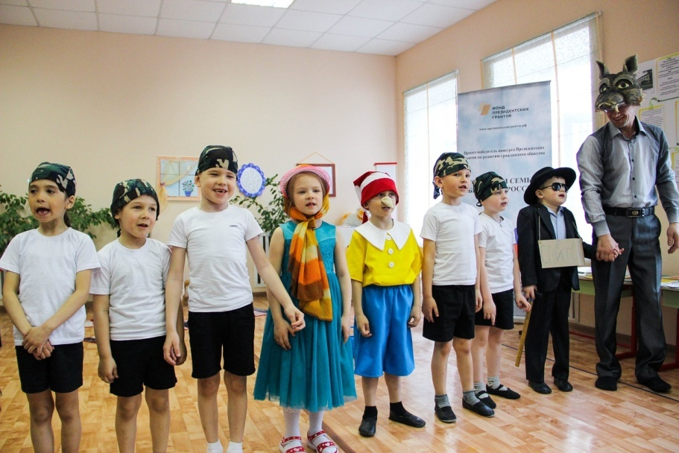
25.04.19г. Музыкальная творческая композиция
по сказке «Волк и семеро козлят» (совместно с родителями)

Slide 19
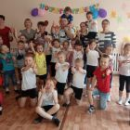
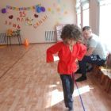
15.05.19г. (совместная деятельность родителей с детьми)
Спортивно – музыкальный досуг) «Родители и Я – здоровая Семья!» (с элементами театральной деятельности – домовёнок Кузя – Никита Жёлтышев

Slide 20
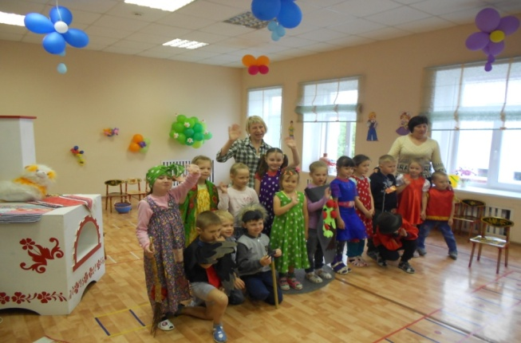
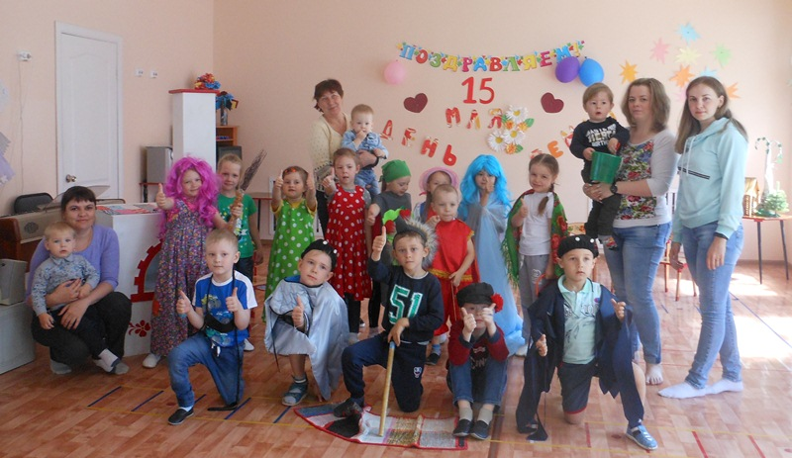
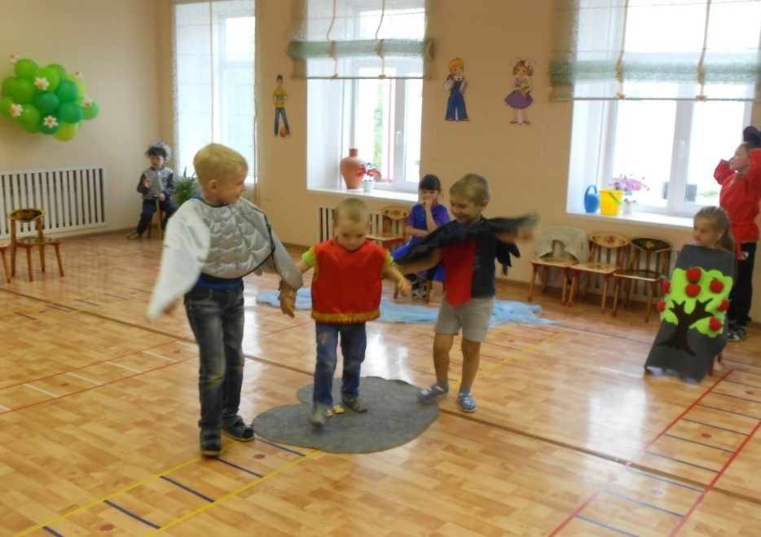
22.05.19г. игра – драматизация по сказке «Гуси – лебеди детям не посещающих ДОУ.

Slide 21
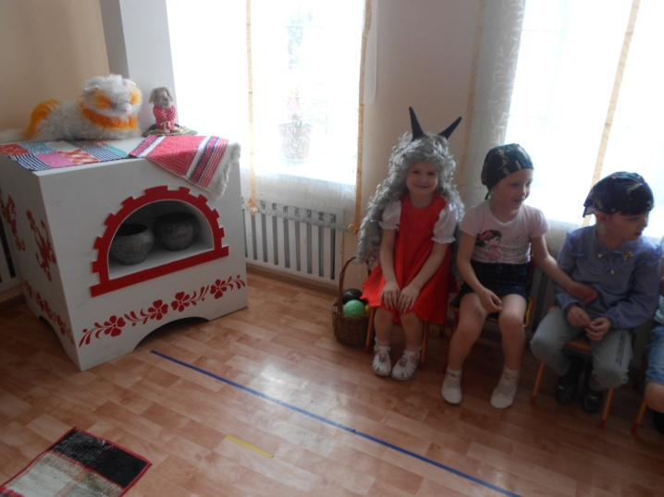
Май 2019г.
Игра – драматизация
по сказке «Волк и семеро козлят» на новый лад
детям групп ДОУ
Notes:
Май 2019г. Игра – драматизация по сказке «Волк и семеро козлят»
на новый лад

Slide 22
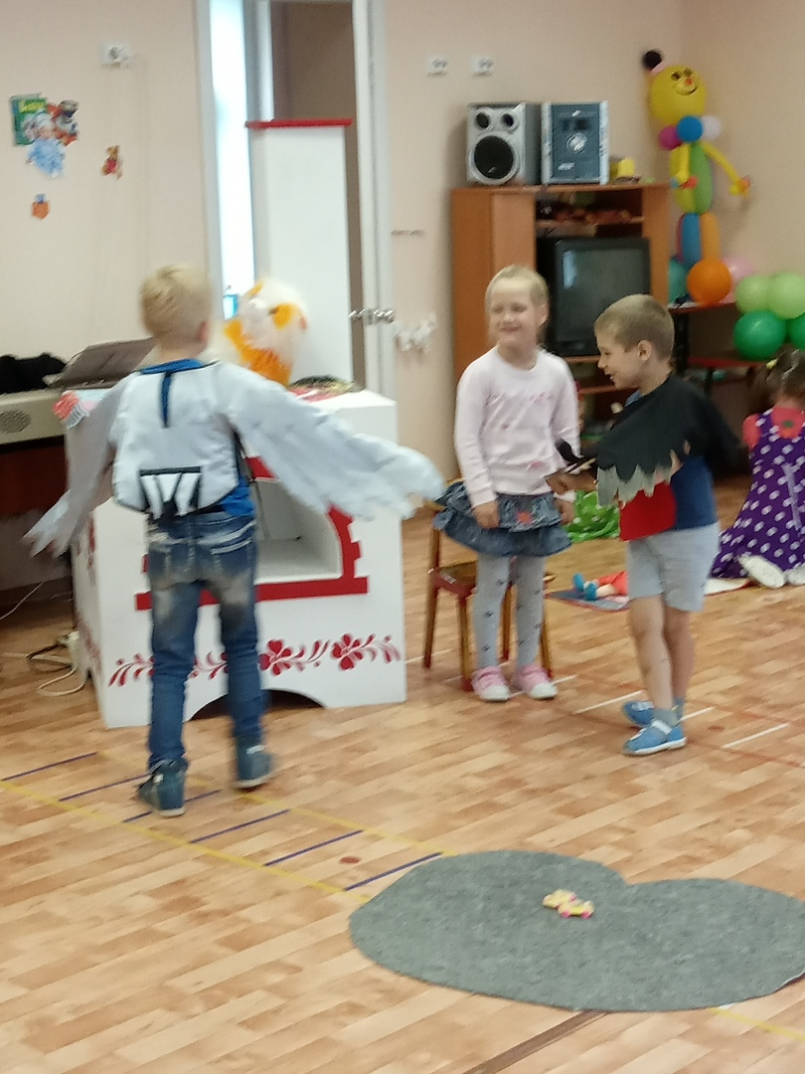
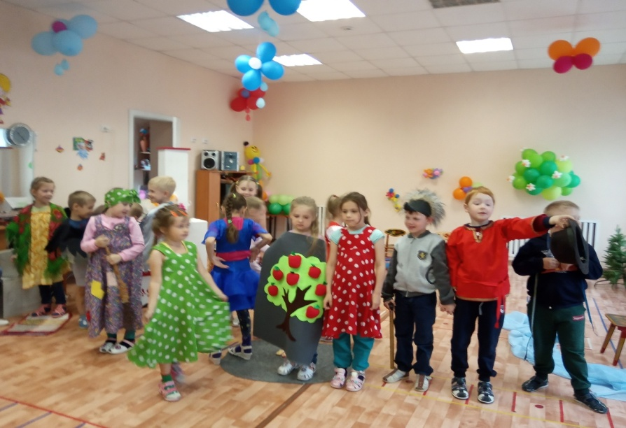
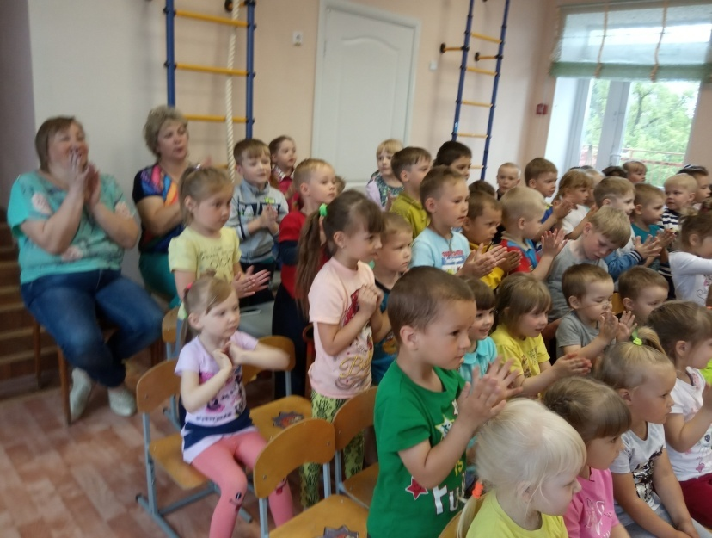
Июнь «День Защиты детей»
игра – драматизация по сказке
«Гуси – лебеди детям ДОУ.

Slide 23
16.07.19г. завершение театрального сезона - музыкальный спектакль
по сказке «Красная Шапочка»
на новый лад (детям ДОУ).

Slide 24
Спасибо за внимание!
Notes:
Спасибо за внимание!

